Slide 1
TOPRAK ANA MATERYALLERİ

Slide 2
Ana Materyal
Ana materyal:
Yerinde oluşmuş ana materyal (Residual)
Taşınmış ana materyal
- rüzgar (Eolian = Aeolen)
- buz (Glacial = Buzul)
- yerçekimi (Kolluviyal)
- su:
Nehirler (Aluviyal)
okyanuslar (Marine = Denizel)
göller ( Lakustrin = Gölsel)

Slide 3
ORGANİK ANA MATERYAL
Humid bölgelerde
Eski göl yataklarında
Oluşumda esas: yavaş çürüme (düşük sıc., oksijen noksanlığı, fazla su)
Turbalar:
1. Çökelti
Lifli
Odunsu

Slide 4
Toprak ana materyalleri
1. Sularla taşınmış ana materyal
A. Alüvyal ana materyal
B. Göl dolgusu ana materyal
C. Deniz dolgusu ana materyal
2. Kolluviyal (Yerçekimi ile taşınmış ana materyal)
3. Rüzgarla taşınmış (aolik) ana materyal
4.Organik ana materyal (peat)

Slide 5
TAŞINMIŞ ANA MATERYAL (Azonal toprak)
* 1-Akarsu biriktirmesiyle oluşanlara alüvyal topraklar,
* 2-Buzul biriktirmesiyle oluşan topraklara moren topraklar,
*3- Rüzgâr biriktirmesiyle oluşan topraklara lös topraklar

Slide 6
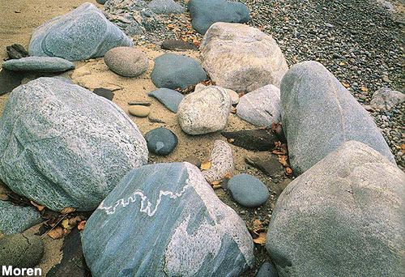
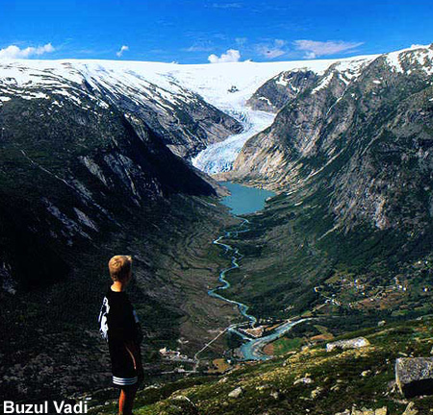

Slide 7
TAŞINMIŞ MATERYAL 1. SULARLA TAŞINMIŞ MATERYAL
Taşınmış materyaller içerisinde özellikle akarsular tarafından depolanan aluviyaller önemli yer tutmaktadır.
Aluviyal materyallerden gelişen topraklar yeryüzünde çok az bir alan (590 milyon hektar) kaplamakla birlikte bu topraklar yeryüzünde yaşayan insanların gereksinimlerinin yaklaşık üçte birini karşılamaktadır

Slide 8
A- Alüviyal ana materyal
*Eğimli yüzeylerin bulunduğu yerlerde
*Alüviyal topraklar akarsular tarafından oluşturulmaktadır, dolayısı ile dağılışları akarsuların dağılışına bağlıdır.
Akarsuyun olmadığı yelerde alüviyal topraklar oluşmaz.
Seyhan, Ceyhan, Bafra, Çarşamba ovaları

Slide 9
Aluviyal ana materyal üzerinde oluşan topraklar derin ve düzdürler. Taşkın ve tuzlanma sorunu
Taşkın ovaları
Teras
Delta

Slide 10
2. RÜZGARLARLA TAŞINMIŞ ANA MATERYAL
A. Kumullar (karasal ve kıyı):Sahil kesimleri(Antalya-lara), Konya-Karapınar kara kumulları
B. Volkanik küller:tarımsal değeri düşük.Niğde-Aksaray
C. Lösler (çernozyem):verimli topraklar, Doğu Anadolu ve Bafra, Çin,USA Missisipi

Slide 11
3. Buzul ana materyali
Bu materyaller buzların hareketi ve erimesinin ürünleridir. Buzullartarafından taşınıp biriktirilen materyaller=moren
Cilo,Kaçkar ve Bolkar dağlarının bazı yerlerinde bulunmaktadır.

Slide 12
4. YERÇEKİMİ İLE TAŞINMIŞ ANA MATERYAL (kolluviyal-endisol toprak)
Jeolojik materyalin parçalanıp taşınmasıyla zayıf A1 oluşumu gösteren topraklardır.
Kolluviyaller değişik zamanlardaki taşkınlara göre profillerinde yatay katlar şeklinde dizilim gösteren aluviyallere komşudurlar.
Kollüviyaller yüksek arazi topraklarının aşınıp taşınmasıyla oluşurlar.
Aluviyal topraklar gibi A,C horizonludurlar. Bağ bahçe tarımına uygundur.
Ancak alluviyallerin üst katmanı daha koyu renkli ve organik maddece daha zengindir.

Slide 13
LÖS:
İnce tozların, çöllerden daha nemli alanlara taşınması ve orada yığılması sonucu oluşan kalın toprak örtüsüne lös denir.
Lösler genellikle tabakalaşmamış, gözenekli ve çok verimli topraklardır.
Ülkemizde böyle çok kurak bölgeler yoktur.
Rüzgar etkilerini en iyi görebileceğimiz bölge İç Anadolu Bölgesidir.

Slide 14
